Slide 1
Презентация урока по Русскому языку в 3 «А» классе Тема: «Определение»
Учитель
ГБОУ школа № 483
Лаврентьева Мария Георгиевна

Slide 2
27 октября.
Классная работа.
Вторник.

Slide 3
Минутка чистописания
Хх // Хх // Хх // Хх // Хх //
Хороший друг – это настоящий клад.

Slide 4
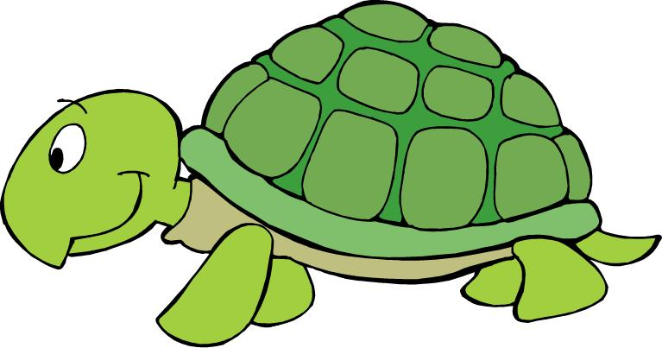
Словарная работа
Носит домик на себе
И на суше и в воде,
Домик крепкий, без калитки
Ходит чуть быстрей улитки.
- Как передвигается черепаха?
медленно

Slide 5
Рубрика: «Давай подумаем»
Зелёная листва шелестит на ветках.
Пушистые снежинки ложатся на землю.
Красный шар летит по небу.

Slide 6
(какая?) зелёная листва
(какие?) пушистые снежинки
(какой?) красный шар

Slide 7
Делаем вывод:
Второстепенный член предложения, который обозначает признак предмета и отвечает на вопросы
какой? какая? какое? какие?
чей? чья? чьё? чьи?, называется определением.

Slide 8
(какие?) лесные орехи
(какая?) рыжая белка
(какая?) зелёная листва
(чьё?) беличье дупло

Slide 9
Какой? Красивый, гладкий, смешной, каменный, волшебный.
Чей? Бабушкин, заячий.

Slide 10
Рубрика: «Работа в паре»
Росла берёзка. У неё был ствол. На ветвях шелестели листочки. Весной прилетали птицы. Они строили гнёзда. Появлялись птенцы.

Slide 11
Рубрика: «Давай подумаем»
Звучит мелодия.
Звучит нежная мелодия.
Я вижу дворец.
Я вижу великолепный дворец.

Slide 12
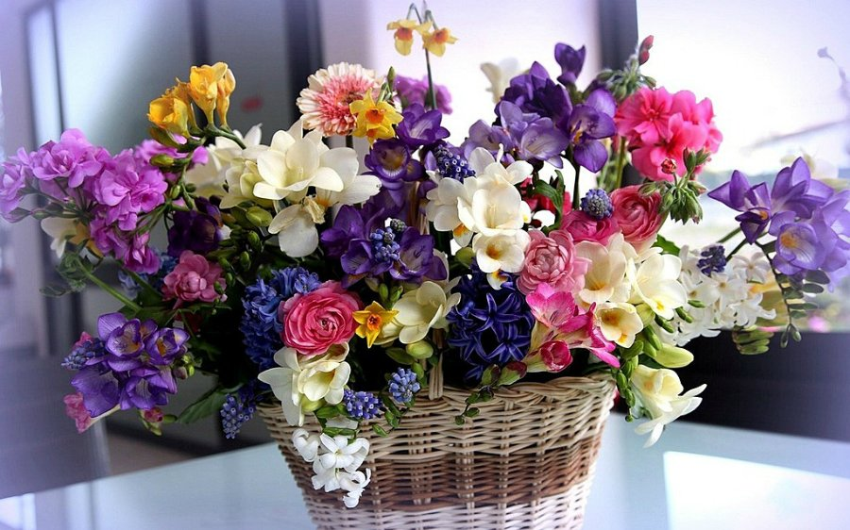
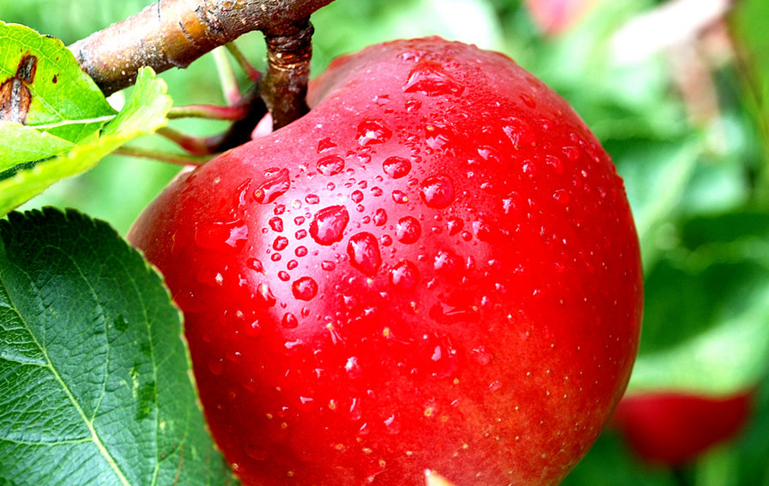
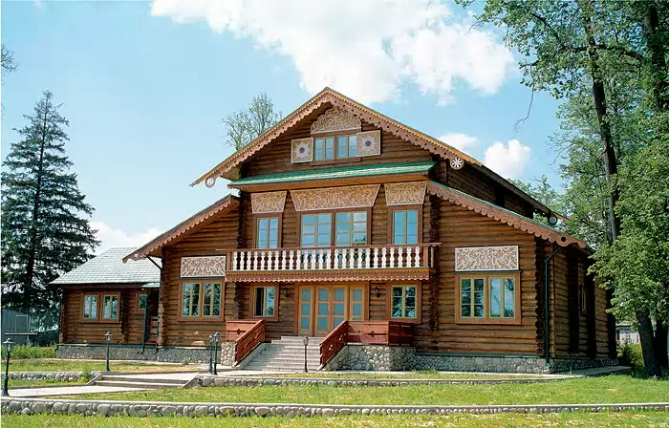
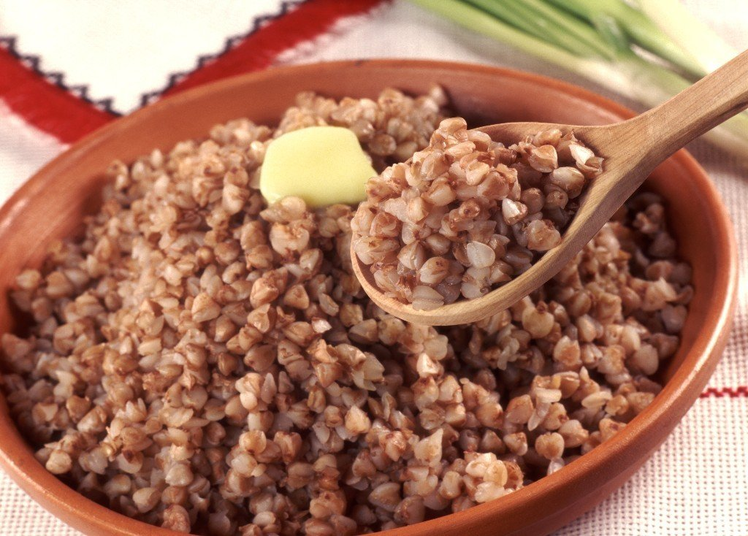
КАКИЕ?
КАКОЕ?
КАКОЙ?
КАКАЯ?

Slide 13
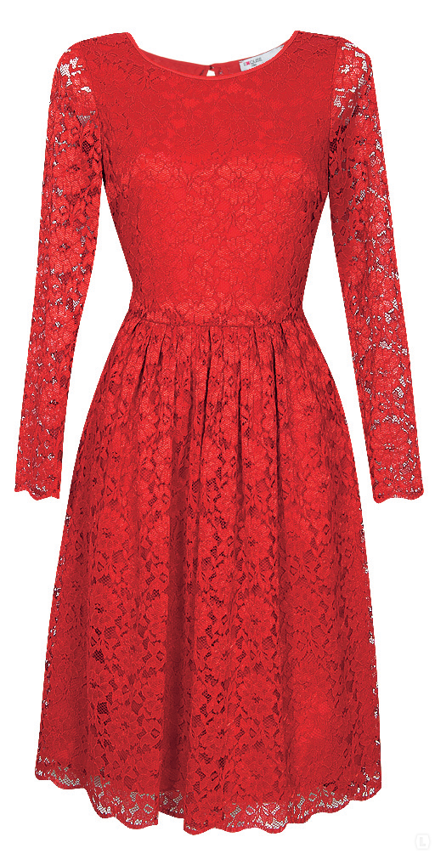
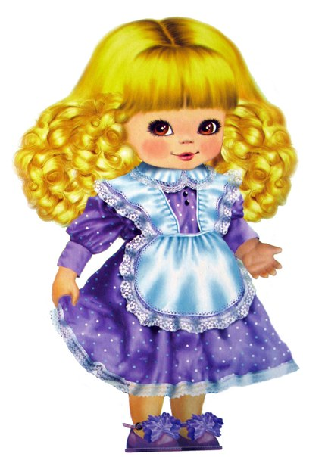
Чья?
Чьё?

Slide 14
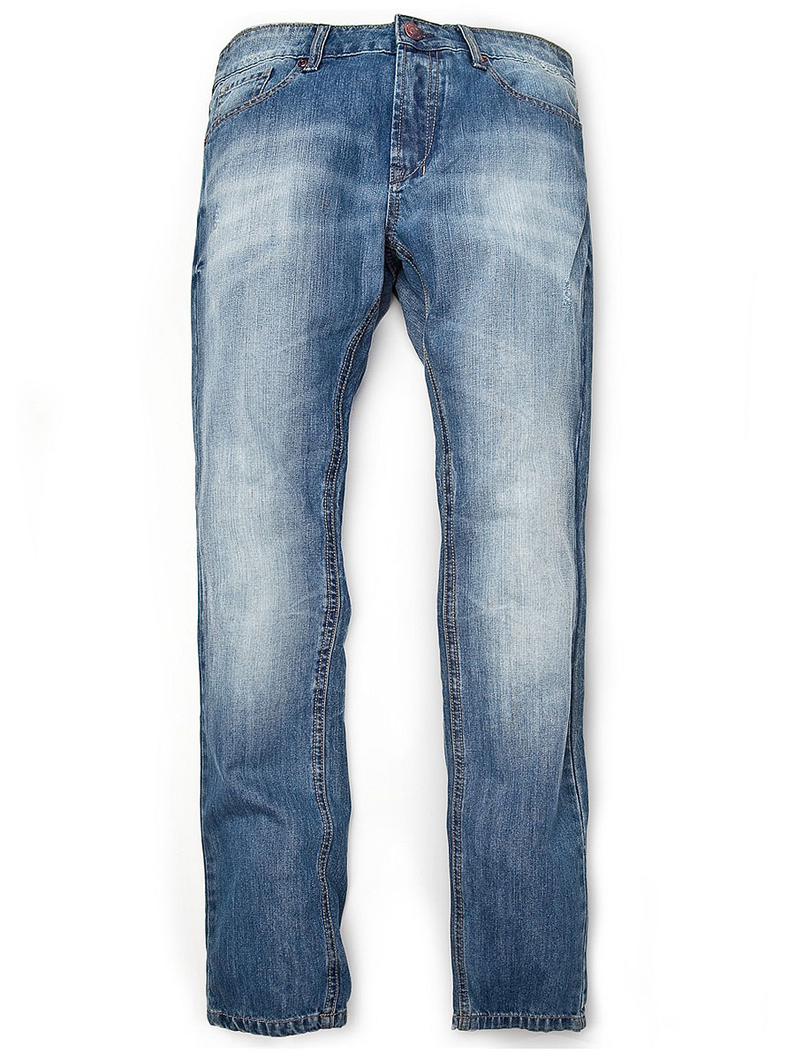
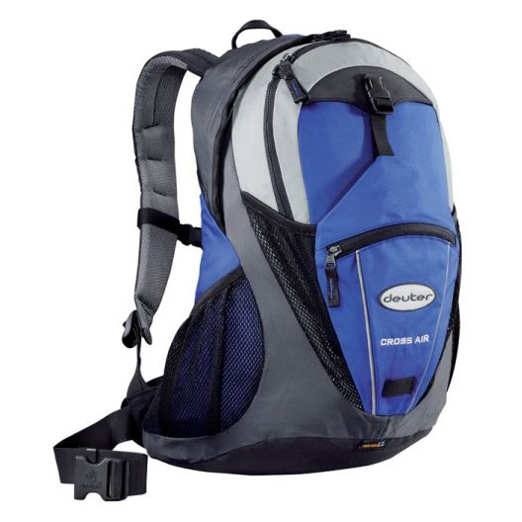
Чей?
Чьи?

Slide 15
Всем СПАСИБО! МОЛОДЦЫ!
Домашнее задание:
Учебник
стр. 96, упр. 2.
Выучить правило.

